Slide 1
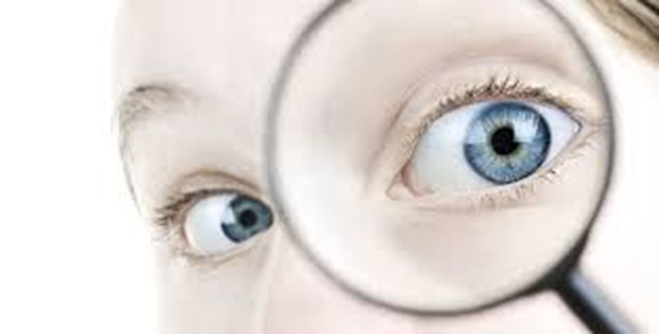
Kijken
& natuur
Gericht of met aandacht waarnemen met het oog

Slide 2
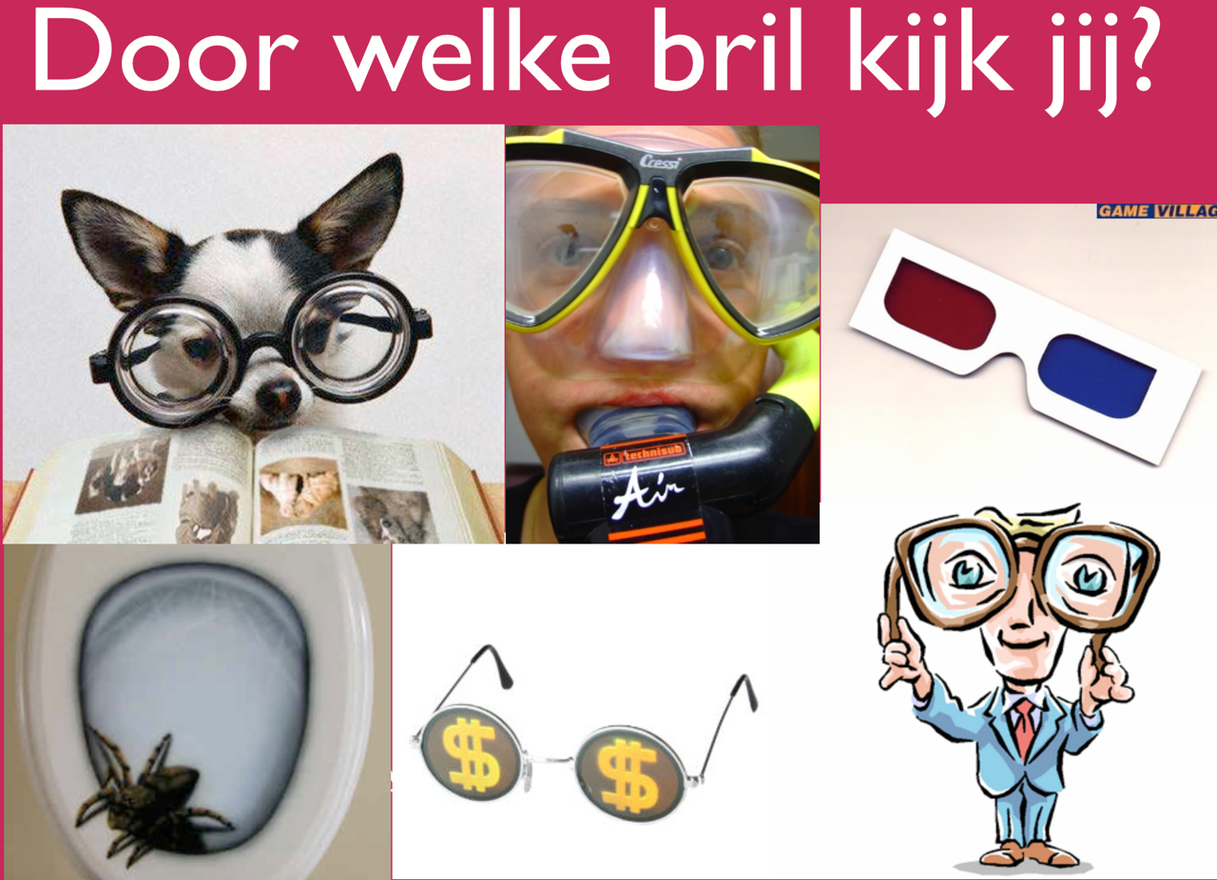

Slide 3
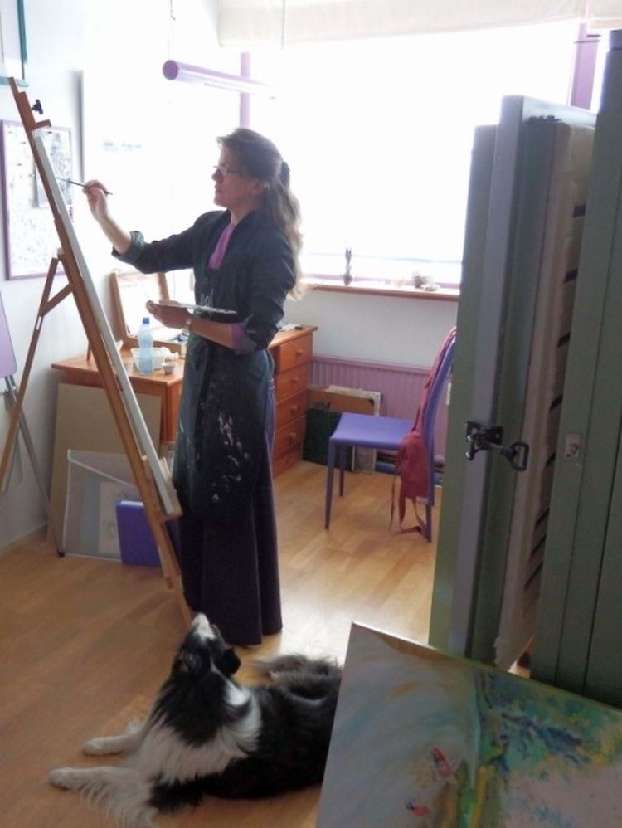
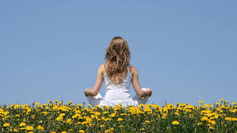
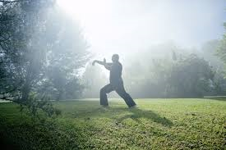
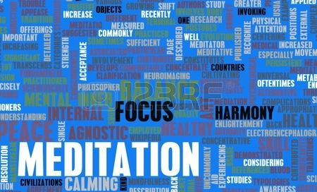
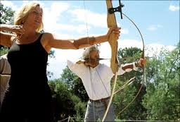
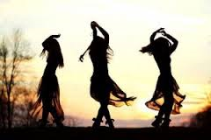
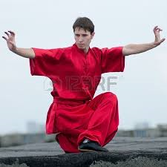
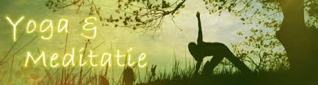

Slide 4
Ode aan de natuur, Kathy Klein
www.danmala.com
Maak een natuurmandala.
Fotografeer de gemaakte mandala’s en verwerk deze in je inspiratieboek.
Ga op zoek naar een toepasselijke natuuractiviteit met de focus op kijken.
Verwerk deze in je inspiratieboek

Slide 5
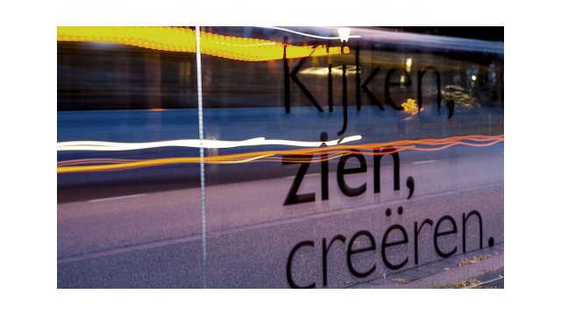

Slide 7
